Slide 1






















Notes:
안녕하세요, 저는 5월 6일 방영된 아는 형님에 대한 비평문을 발표할 지수현입니다.

Slide 2






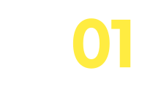












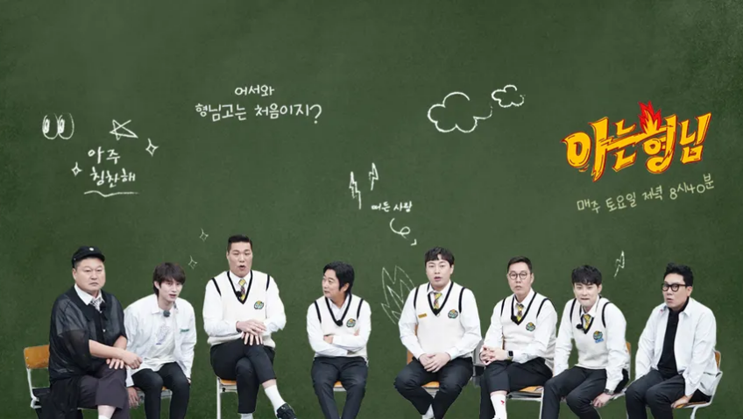
Notes:
저는 평소에 TV 프로그램을 수용적으로만 시청했는데요, 제가 자주 보던 프로그램에 문제의식을 갖기 위해 비평문을 작성하게 되었습니다. 아는 형님은 ~라는 기획의도로 제작된 프로그램입니다.

Slide 3
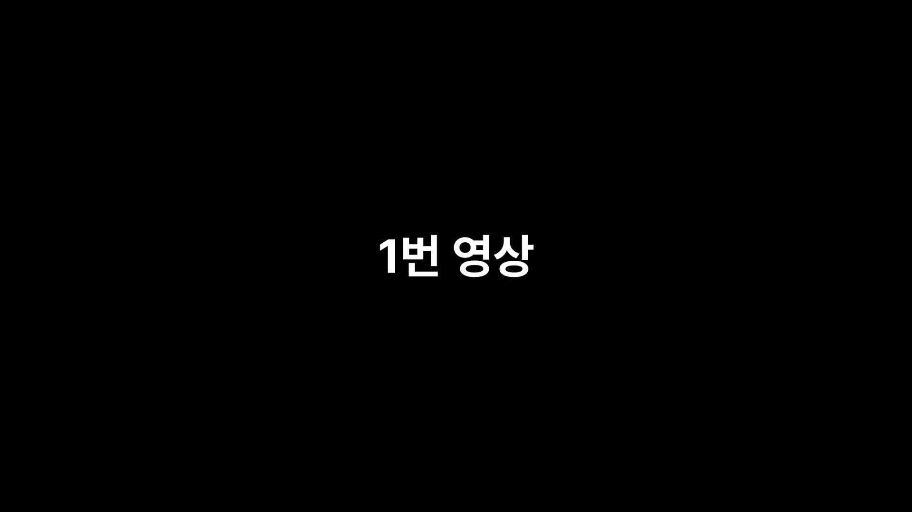

Slide 4


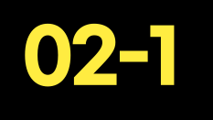




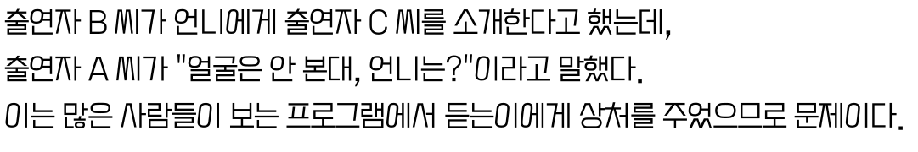

Notes:
첫번째 문제점은 ~ 말했습니다. 이는 많은 사람들이 ~ 문제입니다.

Slide 5
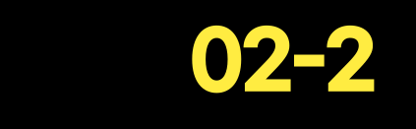
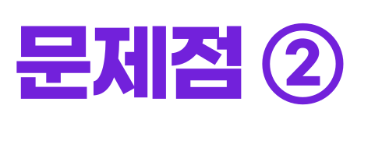

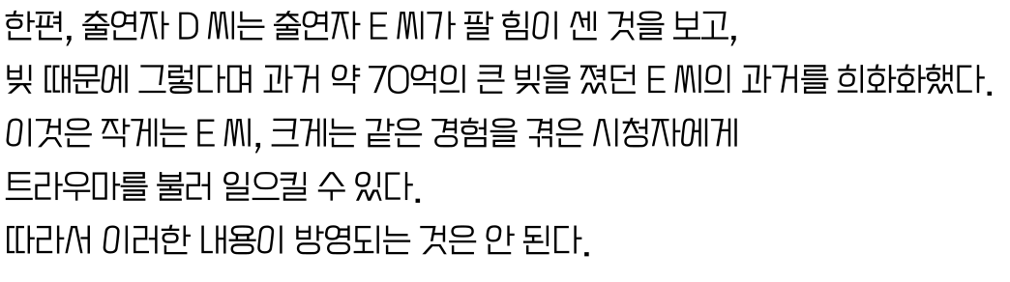
Notes:
한편, ~ 희화화 했습니다. 이것은 ~ 일으킬 수 있습니다. 따라서 ~ 안됩니다.

Slide 6









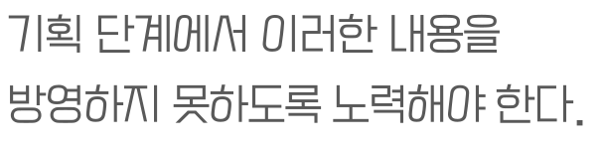

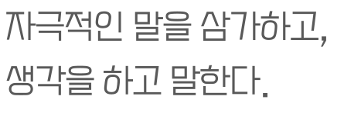

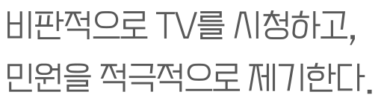
Notes:
이걸 해결하기 위해 제작진들은 ~ 노력해야 합니다. 출연자들은 ~ 생각을 하고 말해야 합니다. 결국 방송을 바꾸는 것은 시청자입니다. 시청자들은 비판적으로 ~ 제기해야 합니다.

Slide 7

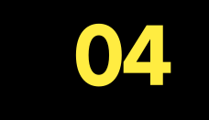



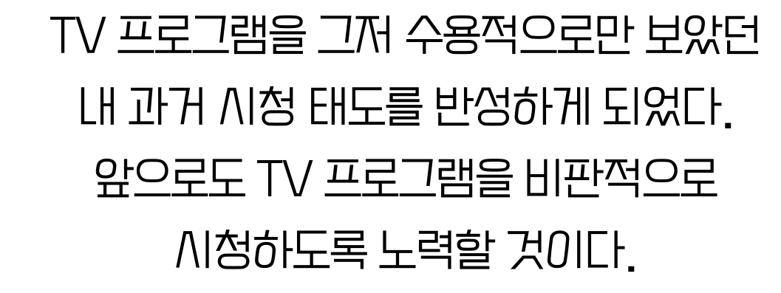
Notes:
이렇게 비평문을 작성하면서 TV 프로그램을 ~ 되었습니다. 앞으로도 ~ 노력하겠습니다.

Slide 8












Notes:
감사합니다.

